Slide 1
農作物の価格変動の原因と予測
冨家旭陽
Notes:
発表を始める
タイトルを変える

Slide 2
なぜ、農作物の価格予測？
Notes:
農作物の価格予測を研究テーマにしたきっかけを話す

Slide 3

価格変動による作物の廃棄 販売の機会損失
Notes:
近年、価格変動による生産した農作物の廃棄や販売の機会損失が問題となっている。価格変動による生産した農作物の廃棄について、東北農研・やませ気象変動研究チーム(2021)は、次のように述べている。
植物工場から供給する野菜は、露地栽培と異なり天候に影響されない安定生産が可
能なことに加え、狭い耕地で済むことから、近年その生産量を著しく伸ばしています。
しかし、その需要は露地野菜の価格変動に大きく左右されるため、生産した野菜の廃棄
や販売の機会損失が生じており、効率的な生産を可能とする植物工場本来の特徴を生
かせていませんでした。

Slide 4

農作物を価格予測
Notes:
このことから、農作物の価格を的確に予測できれば、農作物の廃棄や販売の機会損失が軽減する可能性がある。しかし、農作物の価格が変動する原因については明らかにされていない。農作物の価格は、何が原因なのかという問いについて研究する。そこで、本レポートでは、農作物の価格は、何が原因となっているのかを明らかにする。そのために、先行論文に記載されている関連研究を調べて検討する。

Slide 5
先行研究の紹介 （データや分析方法，分析結果を明示）
Notes:
次に、先行研究の紹介をする

Slide 6
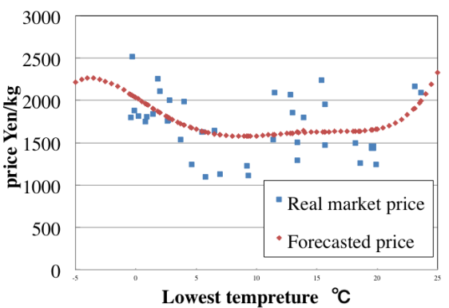
最低気温と卸売価格との関係を予測できる
Notes:
データと分析方法
過去 8 年間の各月の気象データと卸売価格の相関を求め， 卸売価格との相関が高い各月の気温のデータに基づいてレタ スの卸売価格を推定するモデルを作成する．このモデルは， 多項式関数を生成する GP(Genetic Programming) の手法を 適用し，過去 36 か月間の各月の最低気温のデータに基づいて， 実際の卸市場価格と予測値の最小 2 乗誤差が小さくする多項式関数を求める．これを翌月のレタスの卸売価格を予測する 予測式として利用する．また，GP は確率的に多項式関数を生 成するため，関数の生成を 5 回行い，その平均をとっている．
GeneticProgrammingに基づき生成した価格モデルは最低気温と卸売価格との関係を定性的には予測できる

Slide 7
研究で使用するデータ
Notes:
研究で使用するデータと分析方法

Slide 8


先行研究もレタス レタス
Notes:
先行研究2.1では、レタスの価格予測を行っている。したがって、本レポートでは、先行研究を参考に、レタスの価格予測を行っていく。

Slide 9

被説明変数 長野県の卸売価格
Notes:
まず、被説明変数は、長野県のレタスの価格である。

Slide 10
日本で一番レタスの出荷量が多いから
(出典)作物統計調査 / 市町村別データ
令和元年産市町村別データをもとに作成
Notes:
表５は、令和元年度都道府県別夏秋レタス出荷量と割合を表している。この資料によれば、全国のうち長野県が占める割合は、72.795%である。したがって、被説明変数は、長野県のレタスの価格である。価格は、農林水産業「青果物卸売市場調査報告」の長野市青果市場のレタスの各月の価格(円/kg)である。期間は、令和元年から平成20年である。

Slide 11
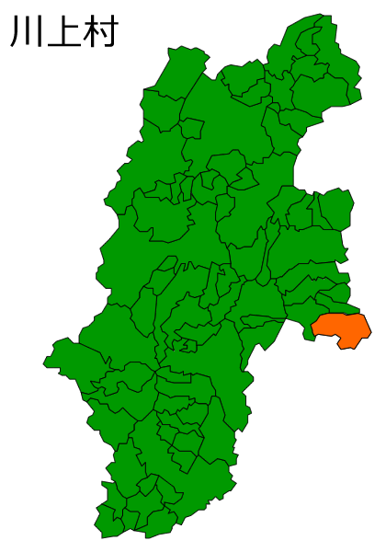
説明変数 長野県川上村の気象データ
Notes:
また、説明変数は、長野県川上村の気象データである。図は、長野県川上村の位置を示している。

Slide 12
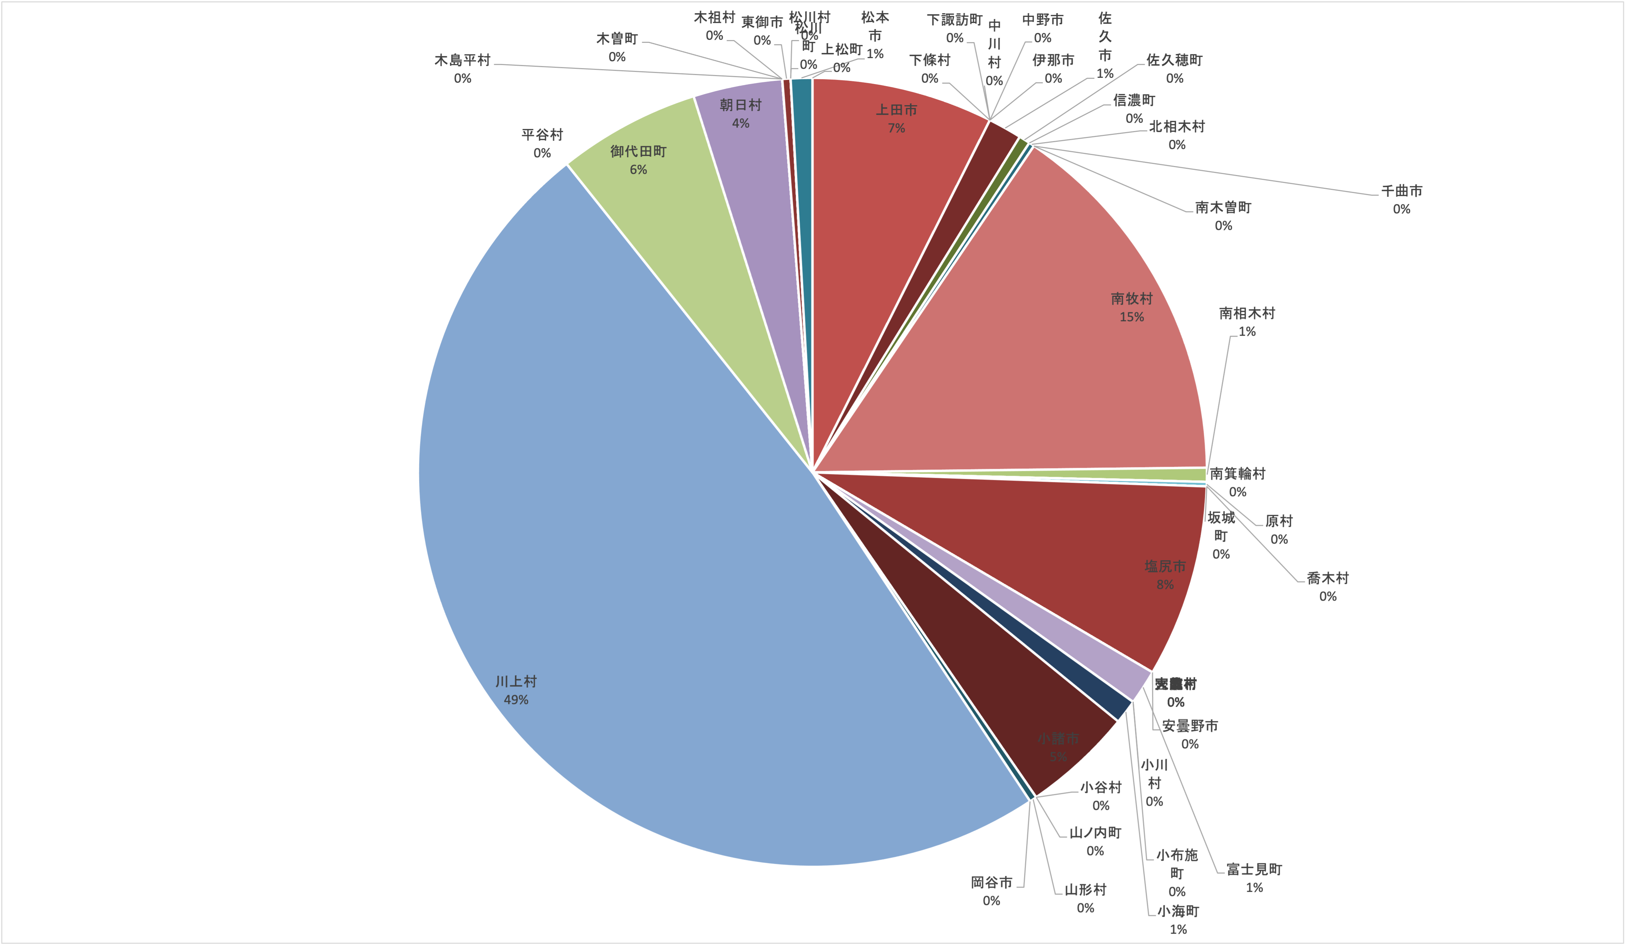
長野県で一番レタスの出荷量が多いから
(出典)作物統計調査 / 市町村別データ
令和元年産市町村別データをもとに作成
Notes:
図は、令和元年産長野県の市町村別夏秋レタス出荷量と割合を表している。この資料によれば、長野県の出荷量のうち、48.598%が川上村から出荷されている。したがって、説明変数は、長野県川上村の気象データである。説明変数は、国土交通省気象庁「過去の気象データ・ダウンロード」の長野市川上村を観測している佐久地点の各月の平均気温(℃)、日最高気温の平均(℃)、日最低気温の平均(℃)、最高気温(℃)、最低気温(℃)、降水量の合計(mm)、日照時間(時間)と農林水産業「青果物卸売市場調査報告」の長野市青果市場のレタスの各月の「数量(t)」である。期間は、令和元年から平成20年である。図12は、長野県佐久市の位置を示している。

Slide 13
分析方法
Notes:
分析方法について話します

Slide 14
基本統計量 相関行列 散布図 重回帰分析
Notes:
まず、過去12年間の各月の気象データとレタスの価格の基本統計量を算出する。
次に、過去12年間の各月の気象データとレタスの価格の相関行列を求める。相関行列を求める理由は、相関の高い説明変数同士の重複を取り除くためである。そして、過去12年間の各月の気象データとレタスの価格の散布図をそれぞれ作成する。なぜなら、各説明変数と被説明変数との間に相関関係があるかを視覚的に確かめるためである。最後に、重回帰分析を行う。過去144ヶ月の各月の平均気温(℃)、日最高気温の平均(℃)、日最低気温の平均(℃)、最高気温(℃)、最低気温(℃)、降水量の合計(mm)、日照時間(時間)に基づいて、実際の自由度調整済み決定係数が最も大きくなる説明変数を求める。そして、求めたモデルの説明変数のP値からどのくらいレタスの価格に影響があるのかを推測する。

Slide 15
結果

Slide 16
基本統計量
Notes:
この表は、「平均気温(℃)」、「日最高気温の平均気温(℃)」、「日最低気温の平均気温(℃)」、「最高気温(℃)」、「最低気温(℃)」、「降水量の合計(mm)」、「日照時間(時間)」、「数量(t)」、「キログラム単価」それぞれの基本統計量を示している。この資料によれば、「平均気温(℃)」の標準偏差は、8.984である。「日最高気温の平均気温(℃)」は、8.946である。「日最低気温の平均気温(℃)」の標準偏差は、9.481である。「最高気温(℃)」の標準偏差は、7.925である。「最低気温(℃)」の標準偏差は、9.871である。つまり、「平均気温(℃)」、「日最高気温の平均気温(℃)」、「日最低気温の平均気温(℃)」、「最高気温(℃)」、「最低気温(℃)」のばらつき具合が近いということである。

Slide 17
相関行列
Notes:
表は、「平均気温(℃)」、「日最高気温の平均気温(℃)」、「日最低気温の平均気温(℃)」、「最高気温(℃)」、「最低気温(℃)」、「降水量の合計(mm)」、「日照時間(時間)」、「数量(t)」、「キログラム単価(円/kg)」の相関行列を示している。この資料によれば、「平均気温(℃)」と「日最高気温の平均気温(℃)」の相関係数は、0.996である。また、「平均気温(℃)」と「日最低気温の平均気温(℃)」の相関係数は、0.996である。そして、「平均気温(℃)」と「最高気温(℃)」の相関係数は、0.958である。さらに、「平均気温(℃)」と「最低気温」の相関係数は、0.973である。つまり、「平均気温(℃)」と「日最高気温の平均気温(℃)」、「日最低気温の平均気温(℃)」、「最高気温(℃)」、「最低気温」は、強い正の相関である。したがって、「平均気温(℃)」を説明変数として採用する。なぜなら、「平均気温(℃)」は、「日最高気温の平均気温(℃)」、「日最低気温の平均気温(℃)」、「最高気温(℃)」、「最低気温」の結果が反映されているからである。

Slide 18
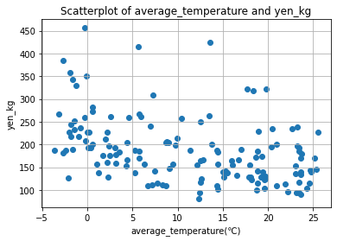
平均気温(℃)とキログラム単価(円/kg)
Notes:
図13は、「平均気温(℃)」と「キログラム単価(円/kg)」の散布図を表している。この資料によれば、「平均気温(℃)」と「キログラム単価(円/kg)」の相関係数は、0.417である。つまり、「平均気温(℃)」と「キログラム単価(円/kg)」は、弱い負の相関である。また、予測線が直線、または、二次曲線の可能性がある。

Slide 19
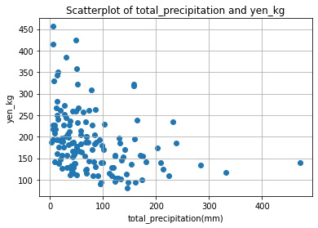
降水量の合計(mm)とキログラム単価(円/kg)
Notes:
図１4は、「降水量の合計(mm)」と「キログラム単価(円/kg)」の散布図を表している。この資料によれば、「降水量の合計(mm)」と「キログラム単価(円/kg)」の相関係数は、-0.333である。つまり、「降水量の合計(mm)」と「キログラム単価(円/kg)」は、弱い負の相関である。また、予測線が二次曲線の可能性がある。

Slide 20
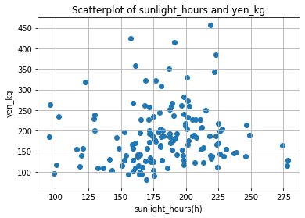
日照時間(時間)とキログラム単価(円/kg)
Notes:
図１5は、「日照時間(時間)」と「キログラム単価(円/kg)」の散布図を表している。この資料によれば、「日照時間(時間)」と「キログラム単価(円/kg)」の相関係数は、0.081である。つまり、「日照時間(時間)」と「キログラム単価(円/kg)」は、あまり相関がない。しかし、予測線が上に凸の二次曲線の可能性がある。

Slide 21
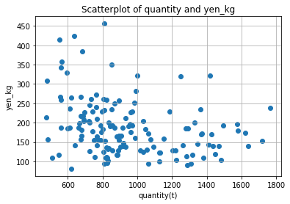
数量(t)とキログラム単価(円/kg)
Notes:
図１6は、「数量(t)」と「キログラム単価(円/kg)」の散布図を表している。この資料によれば、「数量(t)」と「キログラム単価(円/kg)」の相関係数は、-0.279である。つまり、「数量(t)」と「キログラム単価(円/kg)」は、弱い負の相関係数である。また、予測線は、直線または、二次曲線の可能性がある。

Slide 22
平均気温(℃)と数量(t) 価格に関係あり！
Notes:
まず、「キログラム単価(円/kg)」に対する「平均気温(℃)」、「降水量の合計(mm)」、「日照時間(時間)」、「数量(t)」の直線的な関係があることを調べる。表の「直線のモデル」は、「キログラム単価(円/kg)」を被説明変数、「平均気温(℃)」、「降水量の合計(mm)」、「日照時間(時間)」、「数量(t)」を説明変数とした重回帰分析を行った結果を表している。統計的検定の基準は、5%として結果を読み取る。この資料によれば、平均気温(℃)が有意である。たとえば、平均気温が1上がると、レタスのキログラム単価が-2.1067下がるという関係がある。つまり、平均気温が低いほど、レタスのキログラム単価が下がるということである。
次に、「キログラム単価(円/kg)」に対する「平均気温(℃)」、「降水量の合計(mm)」、「日照時間(時間)」、「数量(t)」の曲線的な関係があることを調べる。表の「曲線のモデル」は、「キログラム単価(円/kg)」を被説明変数、「平均気温(℃)」、「降水量の合計(mm)」、「日照時間(時間)」、「数量(t)」、「平均気温の2乗」、「降水量の合計の2乗」、「日照時間の2乗」、「数量の2乗」を説明変数とした重回帰分析を行った結果を表している。統計的検定の基準は、5%として結果を読み取る。この資料によれば、調整済み決定係数は、0.215である。これは、表9の調整済み決定係数0.167よりも大きい。つまり、より説明力が上がったといことである。また、「平均気温(℃)」、「数量(t)」が有意である。平均気温の効果は、レタスのキログラム単価を平均気温で微分して、平均気温の平均値を代入して算出する。その結果、平均気温が1上がると、レタスのキログラム単価が-1.774下がる。数量の効果は、レタスのキログラム単価を数量で微分して、数量の平均値を代入して算出する。その結果、数量が1上がると、レタスのキログラム単価が0.032上がる。つまり、平均気温が低いほど、レタスのキログラム単価が下がり、数量が上がるほど、レタスのキログラム単価が上がる。

Slide 23
考察
Notes:
以上、農作物の価格は、何が原因となっているのかについて、検討した。その結果、平均気温(℃)」と「数量(t)」は、レタスの価格に関係があることが判明した。平均気温が低いほど、レタスのキログラム単価が下がる。これは、レタスは、平均気温が高くない方がより生育しやすく、結果供給量が増して、レタスのキログラム単価が下がる可能性がある。一方、数量が上がるほど、レタスのキログラム単価が上がることが判明した。一般的に、市場に出回る数量が増えれば、財の価格は下がると言われている。しかし、今回は、それに反する結果である。なぜ、レタスの数量が増えれば、レタスのキログラム単価が上がるのかについては、今後の課題としたい。また、今回作成したモデルを用いて、どのくらい植物工業の廃棄や販売の機会損失を減らすことができるのかについても今後の課題としたい。

Slide 24
参考文献

Slide 25
中井 晃佑，杉村延広，谷水義隆，岩村幸治(2013)「植物工場における生産コスト分析と生産計画(https://www.jstage.jst.go.jp/article/pscjspe/2013A/0/2013A_751/_pdf/-char/ja)参照日:2021年11月15日
農林水産省(2020)「作物統計調査 / 市町村別データ 令和元年産市町村別データ」
(https://www.e-stat.go.jp/stat-search/files?page=1&layout=datalist&toukei=00500215&tstat=000001013427&cycle=7&year=20190&month=0&tclass1=000001033085&tclass2=000001137546)
参照日:2021年11月15日
農林水産省(2020)「作物統計調査 / 市町村別データ 令和元年産市町村別データ」
(https://www.e-stat.go.jp/stat-search/files?page=1&layout=datalist&toukei=00500215&tstat=000001013427&cycle=7&year=20190&month=0&tclass1=000001033085&tclass2=000001137546)
参照日:2021年11月15日

Slide 26
価格予測は数量と平均気温が関係しそう!
Notes:
第3に、「平均気温(℃)」、「降水量の合計(mm)」、「日照時間(時間)」、「数量(t)」のどの値が「キログラム単価(円/kg)」と曲線的な関係があるのかを調べる。表11、表12、表13、表14は、第2から「平均気温の2乗」「降水量の合計の2乗」、「日照時間の2乗」、「数量の2乗」それぞれ除いて、重回帰分析を行った結果を表している。統計的検定の基準は、5%として結果を読み取る。この資料によれば、調整済み決定係数が、「数量の2乗」を除いたときのみ、0.2よりも低い。したがって、数量を曲線で予測することで、レタスのキログラム単価をより説明することができる。また、「日照時間の2乗」を除き、「平均気温の2乗」「降水量の合計の2乗」、「数量の2乗」を含めると最も調整済み決定係数が大きく、説明できている。このとき、平均気温と数量が有意である。平均気温の効果は、レタスのキログラム単価を平均気温で微分して、平均気温の平均値を代入して算出する。その結果、平均気温が1上がると、レタスのキログラム単価が-1.734下がる。数量の効果は、レタスのキログラム単価を数量で微分して、数量の平均値を代入して算出する。その結果、数量が1上がると、レタスのキログラム単価が0.033上がる。つまり、平均気温が低いほど、レタスのキログラム単価が下がり、数量が上がるほど、レタスのキログラム単価が上がる。

